Slide 1
Χημεία Τροφίμων
Τεχνολογικό Εκπαιδευτικό
Ίδρυμα Θεσσαλίας
Ενότητα #1: Εισαγωγή στην Επιστήμη Τροφίμων
Αθανάσιος Μανούρας
Σχολή Τεχνολογίας Γεωπονίας και Τεχνολογίας Τροφίμων και Διατροφής.
Τμήμα Τεχνολογίας Τροφίμων.

Slide 2
Χρηματοδότηση
Το παρόν εκπαιδευτικό υλικό έχει αναπτυχθεί στο πλαίσιο του εκπαιδευτικού έργου του διδάσκοντα.
Το έργο «Ανοικτά Ακαδημαϊκά Μαθήματα στο Τ.Ε.Ι. Θεσσαλίας» έχει χρηματοδοτήσει μόνο τη αναδιαμόρφωση του εκπαιδευτικού υλικού.
Το έργο υλοποιείται στο πλαίσιο του Επιχειρησιακού Προγράμματος «Εκπαίδευση και Δια Βίου Μάθηση» και συγχρηματοδοτείται από την Ευρωπαϊκή Ένωση (Ευρωπαϊκό Κοινωνικό Ταμείο) και από εθνικούς πόρους.

Slide 3
Σκοποί ενότητας
Εισαγωγή στην Επιστήμη τροφίμων. Χημεία, τεχνολογία και μικροβιολογία τροφίμων. Ανάλυση, διατροφή και βιοτεχνολογία τροφίμων.

Slide 4
Περιεχόμενα ενότητας
Εισαγωγή στην Επιστήμη τροφίμων και τους κλάδους της
Χημεία, Τεχνολογία και Μικροβιολογία τροφίμων
Ανάλυση, Διατροφή και Βιοτεχνολογία τροφίμων

Slide 5
Επιστήμη τροφίμων (Βρωματολογία)
Τρόφιμα χαρακτηρίζονται όλα τα στερεά ή υγρά προιόντα, τα οποία μπορούν να χρησιμοποιηθούν ως τροφή από τον άνθρωπο.
Η επιστήμη τροφίμων είναι ένας περιεκτικός, και συστηματικός κορμός γνώσης και κατανόησης της φύσης και της σύστασης των τροφίμων, καθώς και της συμπεριφοράς τους κάτω από τις διάφορες συνθήκες επεξεργασίας που μπορεί να υποβληθούν.
(Institute of Food Science and Technology).

Slide 6
Κλάδοι της Επιστήμης τροφίμων
Κλάδοι
Νέες κατευθύνσεις
Χημεία τροφίμων.
Τεχνολογία τροφίμων.
Μικροβιολογία τροφίμων.
Ανάλυση τροφίμων.
Διατροφή.
Βιοτεχνολογία τροφίμων.
Υγιεινή και ασφάλεια τροφίμων.
Συστήματα πληροφορικής και τεχνητής νοημοσύνης.

Slide 7
Κλάδος: Χημεία τροφίμων
Η επιστήμη που ασχολείται με τη μελέτη:
της σύστασης,
της δομής,
των ιδιοτήτων των τροφίμων, και
των χημικών μεταβολών τους.

Slide 8
Σύσταση

Slide 9
Χημικές μεταβολές

Slide 10
Δομή, ιδιότητες, κατηγορίες
Τρόφιμα ζωικής προελεύσεως:
Κρέας και προϊόντα κρέατος.
Πουλερικά.
Γάλα και γαλακτοκομικά προϊόντα.
Αυγά.
Αλιεύματα.
Τρόφιμα φυτικής προελεύσεως:
Φρούτα.
Λαχανικά.
Έλαια.
Δημητριακά.
Όσπρια.
Ζαχαρούχα προϊόντα.
Ευφραντικά:
Αλκοολούχα ποτά.
Αναψυκτικά.
Αφεψήματα.
Καρυκεύματα.

Slide 11
Τεχνολογία τροφίμων
Η εφαρμογή των γνώσεων της επιστήμης των τροφίμων, για την παρασκευή τροφίμων από βασικές πρώτες ύλες και για τη συντήρηση, επεξεργασία, και βελτίωση της ποιότητάς τους.
Επεξεργασία τροφίμων:
Πρωτογενής.
Δευτερογενής.
Προϊόντα.
Ανάπτυξη προϊόντων.
Θρεπτική αξία προϊόντων.
Συντήρηση τροφίμων.

Slide 12
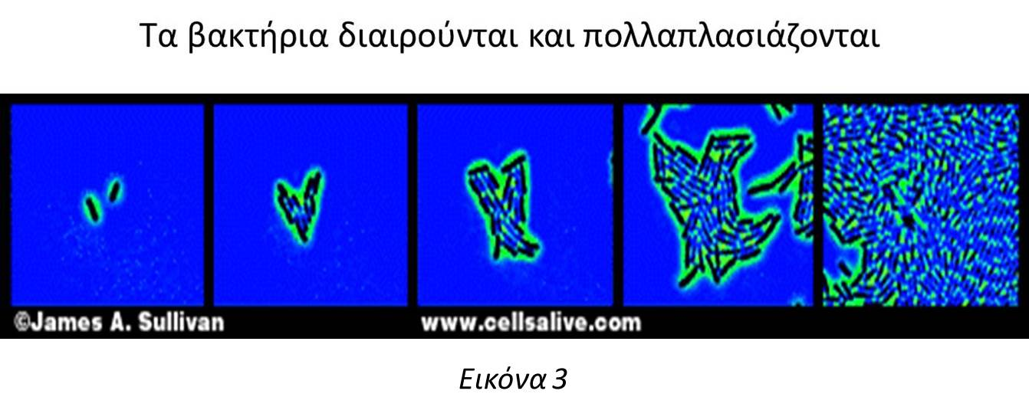
Μικροβιολογία τροφίμων
Η επιστήμη που ασχολείται με τους μικροοργανισμούς, και με τις επιπτώσεις που δημιουργούνται από την παρουσία τους.

Slide 13
Ανάλυση τροφίμων
Η επιστήμη που ασχολείται με τις αναλυτικές μεθόδους που χρησιμοποιούνται κατά την εξέταση των τροφίμων.
Ενόργανες μέθοδοι.
Χημικές αναλύσεις.
Μικροβιολογικές αναλύσεις.

Slide 14
Ενόργανες μέθοδοι
HPLC.
GC.
FT-IR.
AAS, AES, AFS.
NMR.
MS.
Electroanalytical techniques.
CE.

Slide 15
Χημικές αναλύσεις
Υγρασίας.
Λίπους.
Τέφρας.
Πρωτεϊνών.
Αλατιού.
Και ειδικότερες αναλύσεις για τις επιμέρους κατηγορίες τροφίμων (γαλακτοκομικά, κρεατοσκευάσματα, εδέσματα, σαλάτες, λάδι, αρτοσκευάσματα, ψάρια, ξηροί καρποί) όπως έλεγχος νοθείας, ανίχνευση τοξινών, ορμονών, αντιβιοτικών, βιταμινών, ισταμίνης, προσδιορισμός υδατανθράκων, αμύλου, θερμιδικής αξίας, και άλλα.

Slide 16
Μικροβιολογικές αναλύσεις
Ολική Μεσόφιλη Χλωρίδα.
Ψυχρότροφα.
Γαλακτικά.
Αναερόβια μεσόφιλα και θερμόφιλα.
Ζύμες – Μύκητες.
Κολοβακτηριοειδή.
Κολοβακτήριο εντερικής προέλευσης (E.coli).
Σαλμονέλα (Salmonella spp.).
Σταφυλόκοκκος aureus (Staphylococcus aureus).
Λιστέρια μονοκυτταρογόνος (Listeria monocytogenes).
Θειοαναγωγικά κλωστρίδια.
Εντερόκοκκοι.
Σπορογόνα αερόβια και αναερόβια.
Βάκιλλοι.

Slide 17
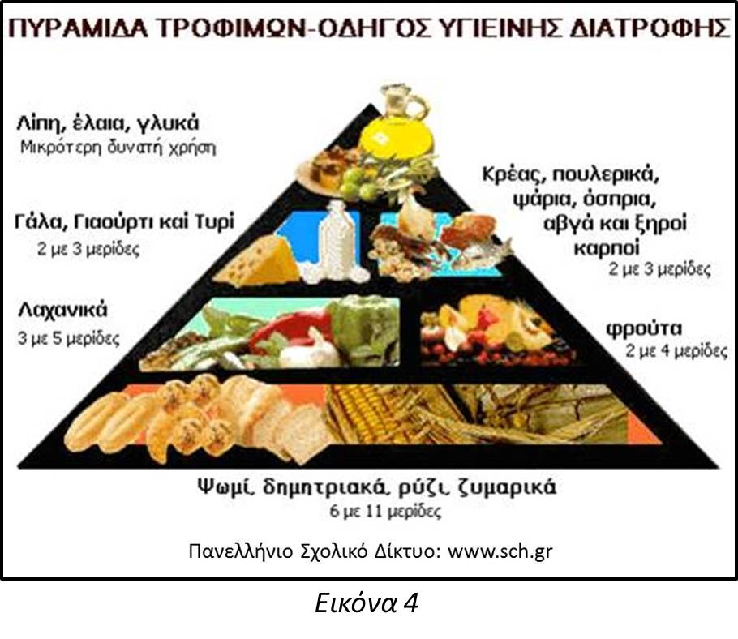
Διατροφή
Η επιστήμη που ασχολείται με την μελέτη των τροφίμων σε σχέση με τον οργανισμό του ανθρώπου.

Slide 18
Μεσογειακή δίαιτα

Slide 19
Βιοτεχνολογία τροφίμων
Βιοτεχνολογία υπό ευρεία έννοια, είναι οποιαδήποτε τεχνική που χρησιμοποιεί ζωντανούς οργανισμούς για τη δημιουργία προϊόντων, τη βελτίωση των χαρακτηριστικών φυτών ή ζώων, και την ανάπτυξη μικροβίων για συγκεκριμένους σκοπούς.
Γενετικά τροποποιημένα προϊόντα: Χρήσιμα ή επικίνδυνα;

Slide 20
Υγιεινή και ασφάλεια τροφίμων
HACCP → Hazard Analysis Critical Control Points. Ανάλυση Επικινδυνότητας στα Κρίσιμα Σημεία Ελέγχου.
Ορθή Βιομηχανική Πρακτική.
Ορθή Υγιεινή Πρακτική.
Αρχές του HACCP.
Φυσικοί κίνδυνοι στα τρόφιμα.
Χημικοί κίνδυνοι στα τρόφιμα.
Μικροβιολογικοί κίνδυνοι στα τρόφιμα.

Slide 21
Τέλος Ενότητας
Επεξεργασία: Σοφιανίδου Γεωργία

Slide 22
Σημειώματα

Slide 23
Σημείωμα Ιστορικού Εκδόσεων Έργου
Το παρόν έργο αποτελεί την έκδοση 1.01.

Slide 24
Σημείωμα Αναφοράς
Copyright Τεχνολογικό Εκπαιδευτικό Ίδρυμα Θεσσαλίας, Αθανάσιος Μανούρας, 2015. Αθανάσιος Μανούρας. «Χημεία Τροφίμων». Έκδοση: 1.0. Λάρισα 2015 . Διαθέσιμο από τη δικτυακή διεύθυνση: http://cdev.teilar.gr/courses/FDT102/, 20/11/2015.

Slide 25
Σημείωμα Αδειοδότησης
Το παρόν υλικό διατίθεται με τους όρους της άδειας χρήσης Creative Commons: Αναφορά Δημιουργού - Μη Εμπορική Χρήση - Παρόμοια Διανομή, 4.0 [1] ή μεταγενέστερη, Διεθνής Έκδοση. Εξαιρούνται τα αυτοτελή έργα τρίτων π.χ. φωτογραφίες, διαγράμματα κ.λπ., τα οποία εμπεριέχονται σε αυτό και τα οποία αναφέρονται μαζί με τους όρους χρήσης τους στο «Σημείωμα Χρήσης Έργων Τρίτων».
[1] http://creativecommons.org/licenses/by-nc-sa/4.0/
Ως Μη Εμπορική ορίζεται η χρήση:
που δεν περιλαμβάνει άμεσο ή έμμεσο οικονομικό όφελος από την χρήση του έργου, για το διανομέα του έργου και αδειοδόχο,
που δεν περιλαμβάνει οικονομική συναλλαγή ως προϋπόθεση για τη χρήση ή πρόσβαση στο έργο,
που δεν προσπορίζει στο διανομέα του έργου και αδειοδόχο έμμεσο οικονομικό όφελος (π.χ. διαφημίσεις) από την προβολή του έργου σε διαδικτυακό τόπο.
Ο δικαιούχος μπορεί να παρέχει στον αδειοδόχο ξεχωριστή άδεια να χρησιμοποιεί το έργο για εμπορική χρήση, εφόσον αυτό του ζητηθεί.

Slide 26
Διατήρηση Σημειωμάτων
Οποιαδήποτε αναπαραγωγή ή διασκευή του υλικού θα πρέπει να συμπεριλαμβάνει:
το Σημείωμα Αναφοράς,
το Σημείωμα Αδειοδότησης,
τη Δήλωση Διατήρησης Σημειωμάτων,
το Σημείωμα Χρήσης Έργων Τρίτων.
μαζί με τους συνοδευόμενους υπερσυνδέσμους.

Slide 27
Σημείωμα Χρήσης Έργων Τρίτων (1/2)
Το Έργο αυτό κάνει χρήση των ακόλουθων έργων:
Εικόνα 2: Muhrbeck, P. and A.-C. Eliasson. 1987. Influence of pH and ionic strength on the viscoelastic properties of starch gels- a comparison of potato and cassava starches. Carbohydrate Polymers 7: 291-300. Δεν υπόκειται σε άδεια χρήσης.
Πηγή: http://food.oregonstate.edu/learn/starch.html
Εικόνα 3: James A. Sullivan.
Όροι Χρήσης: http://www.cellsalive.com/permissn.htm .
Πηγή: http://www.cellsalive.com/ecoli.htm
Εικόνα 4: Πανελλήνιο Σχολικό Δίκτυο.
Όροι χρήσης: http://www.sch.gr/article/191.
Πηγή: http://users.sch.gr//thomalekos/piramida.htm

Slide 28
Σημείωμα Χρήσης Έργων Τρίτων (2/2)
Εικόνα 5: Oldways – Cornell China Oxford, Project on Nutrition, Health and Environment – Harvard School of Public Health – International Conference on the Diets of Asia in San Francisco in 1995.
Όροι χρήσης: http://oldwayspt.org/licensing Πηγή:http://oldwayspt.org/resources/heritage-pyramids/asian-diet-pyramid

